Slide 1
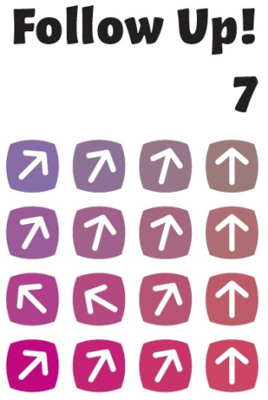
Keuzeblok I
Wat valt er te geloven?
In deze lessen ga je ontdekken hoe jouw vragen in andere godsdiensten of levensovertuigingen beantwoord worden
en wat het verschil is met het christelijk geloof.

Slide 2
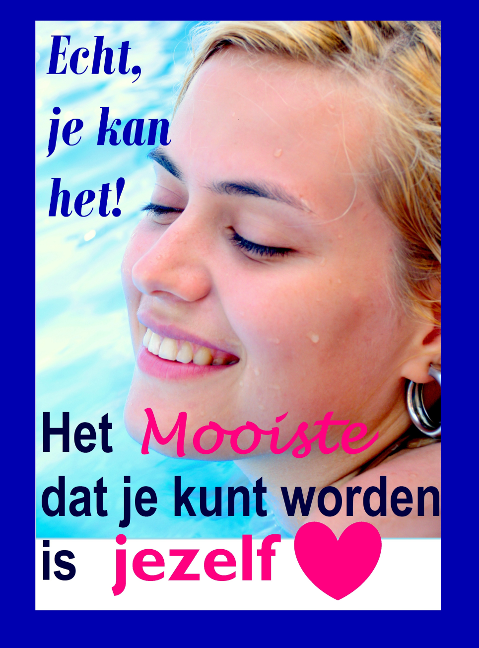
2 – Geloof jij in jezelf?

Slide 3
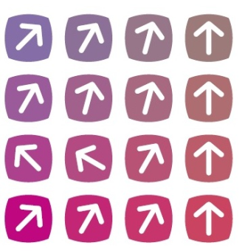
Wat doe ik hier vandaag?
Ik vraag me af of ik zonder God kan leven.
Ik vorm mijn mening over het humanisme: zijn mensen in staat tot redelijk en goed gedrag?
Geloof jij in jezelf?

Slide 4
Je kunt het!
Geloof jij in jezelf?

Slide 5
Romeinen 6: 2-8
2 Dat in geen geval. Hoe zouden wij, die dood zijn voor de zonde, nog in zonde kunnen leven? 3 Weet u niet dat wij die gedoopt zijn in Christus Jezus, zijn gedoopt in zijn dood? 4 We zijn door de doop in zijn dood met hem begraven om, zoals Christus door de macht van de Vader uit de dood is opgewekt, een nieuw leven te leiden. 5 Als wij delen in zijn dood, zullen wij ook delen in zijn opstanding. 6 Immers, we weten dat ons oude bestaan met hem gekruisigd is omdat er een einde moest komen aan ons zondige leven: we mochten niet langer slaven van de zonde zijn. 7 Wie gestorven is, is rechtens vrij van de zonde. 8 Wanneer wij met Christus zijn gestorven, geloven we dat we ook met hem zullen leven.
Geloof jij in jezelf?

Slide 6
Geen God nodig
Geloof jij in jezelf?

Slide 7
Kruis
Geloof jij in jezelf?

Slide 8
Romeinen 7: 21-24 (Het Boek)
Zo ervaar ik steeds weer: Als ik het goede wil doen, kan ik het niet laten het slechte te doen. In mijn diepste wezen wil ik heel graag doen wat Gods wet van mij vraagt. Maar ik zie dat mij doen en laten daarmee volledig in tegenspraak is. Wat mijn verstand wil en mijn lichaam doet, is altijd in strijd met elkaar. De zonde leeft in mijn lichaam. Wat ben ik er ellendig aan toe! Wie zal mij verlossen uit deze vreselijke macht van de dood? Ik dank God dat er een uitweg is door Jezus Christus.
Geloof jij in jezelf?

Slide 9
Betere wereld
Geloof jij in jezelf?

Slide 10
Micha 6: 8
8 Er is jou, mens, gezegd wat goed is,
je weet wat de HEER van je wil:
niets anders dan recht te doen,
trouw te betrachten
en nederig de weg te gaan van je God.
Geloof jij in jezelf?

